Slide 1
Työturvallisuusohje
pyörösaha

Slide 2
Pyörösahan hallintalaitteet
Yläsuojus
Halkaisuohjain
Jakoveitsi
Katkaisurajoitin
Liukupöytä
Terä
Tuki levyjen sahausta varten
Katkaisuohjain
Kelkka

Slide 3
Toimet ennen sahausta
Tarkista, että jakoveitsi on tiukasti kiinnitetty 3 mm etäisyydelle hampaiden kärjistä ja jakoveitsen kärki asettuu terän ulkokehän tasolle tai sen yläpuolelle. Jakoveitsen paksuus on terärungon paksuuden ja teräpalan leveyden keskiarvo.
Katso, että suojalaitteet ovat paikoillaan.
Säädä terän korkeus ja yläsuojus työkappaleen mukaan. Yläsuojuksen maksimietäisyys on 8 mm työkappaleesta.
Varmistu, ettei kukaan oleskele sahauslinjan takana. Älä itse asetu sahauslinjalle.
Käytä työntökahvaa.

Slide 4
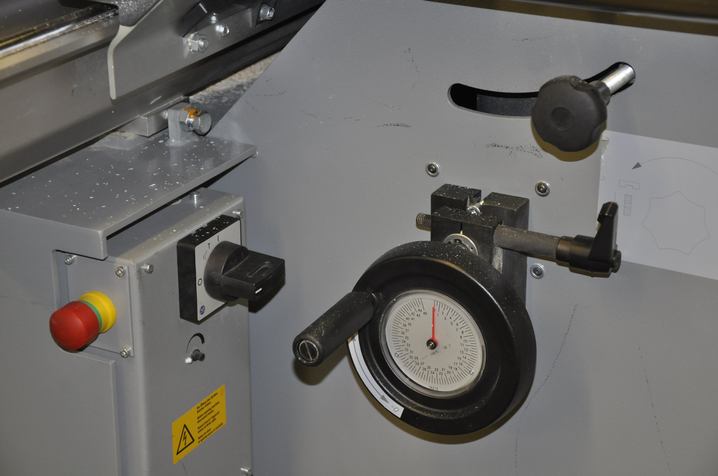
Pyörösahan hallintalaitteet
Käynnistys hienosahausterälle
(ei käytössä)
Käynnistys
Lukitus
Pysäytys
Terän kallistuksen säätö 0 – 45 astetta
Hätä – SEIS
ON/OFF - kytkin
Terän korkeussäätö
Käynnistys: Tarkista kevyesti kieräyttäen, että hätä – SEIS – painike on ”ulkona”. Käännä ON/OFF – kytkin asentoon 1. Paina käynnistyspainiketta.

Slide 5
Pyörösahaus
Ota sellainen tukeva seisoma-asento, että pystyt työntämään koko kappaleen terän ohi asentoa muuttamatta.
Sovita työntökahva pitävästi työkappaleeseen.
Paina työkappaletta tiiviisti koneen pöytää ja ohjainta vasten.
Käytä silmä- ja kuulosuojaimia.
Älä vie käsiäsi lähelle terää, käytä työntökahvaa/-kahvoja.
Työnnä työntökahvalla terän ja halkaisuohjaimen välissä olevasta kappaleesta.

Slide 6
Työn keskeytyessä: Jos terä juuttuu kiinni tai terä pysähtyy kesken sahauksen, älä irrota otettasi työkappaleesta, sillä se voi antaa takapotkun. Käytä hätäpysäytyskytkintä tai huuda toverisi sammuttamaan kone – ota työkappale pois ja työnnä kappale takaisin alusta asti.
Paina työkappaletta halkaisuohjaimeen vain terän keskikohdalle saakka.
Älä käytä katkaisu- ja halkaisuohjainta samanaikaisesti.
Poista palikat aina rimalla tai työntökahvalla. Älä poista palikoita terän vierestä koneen käydessä.

Slide 7
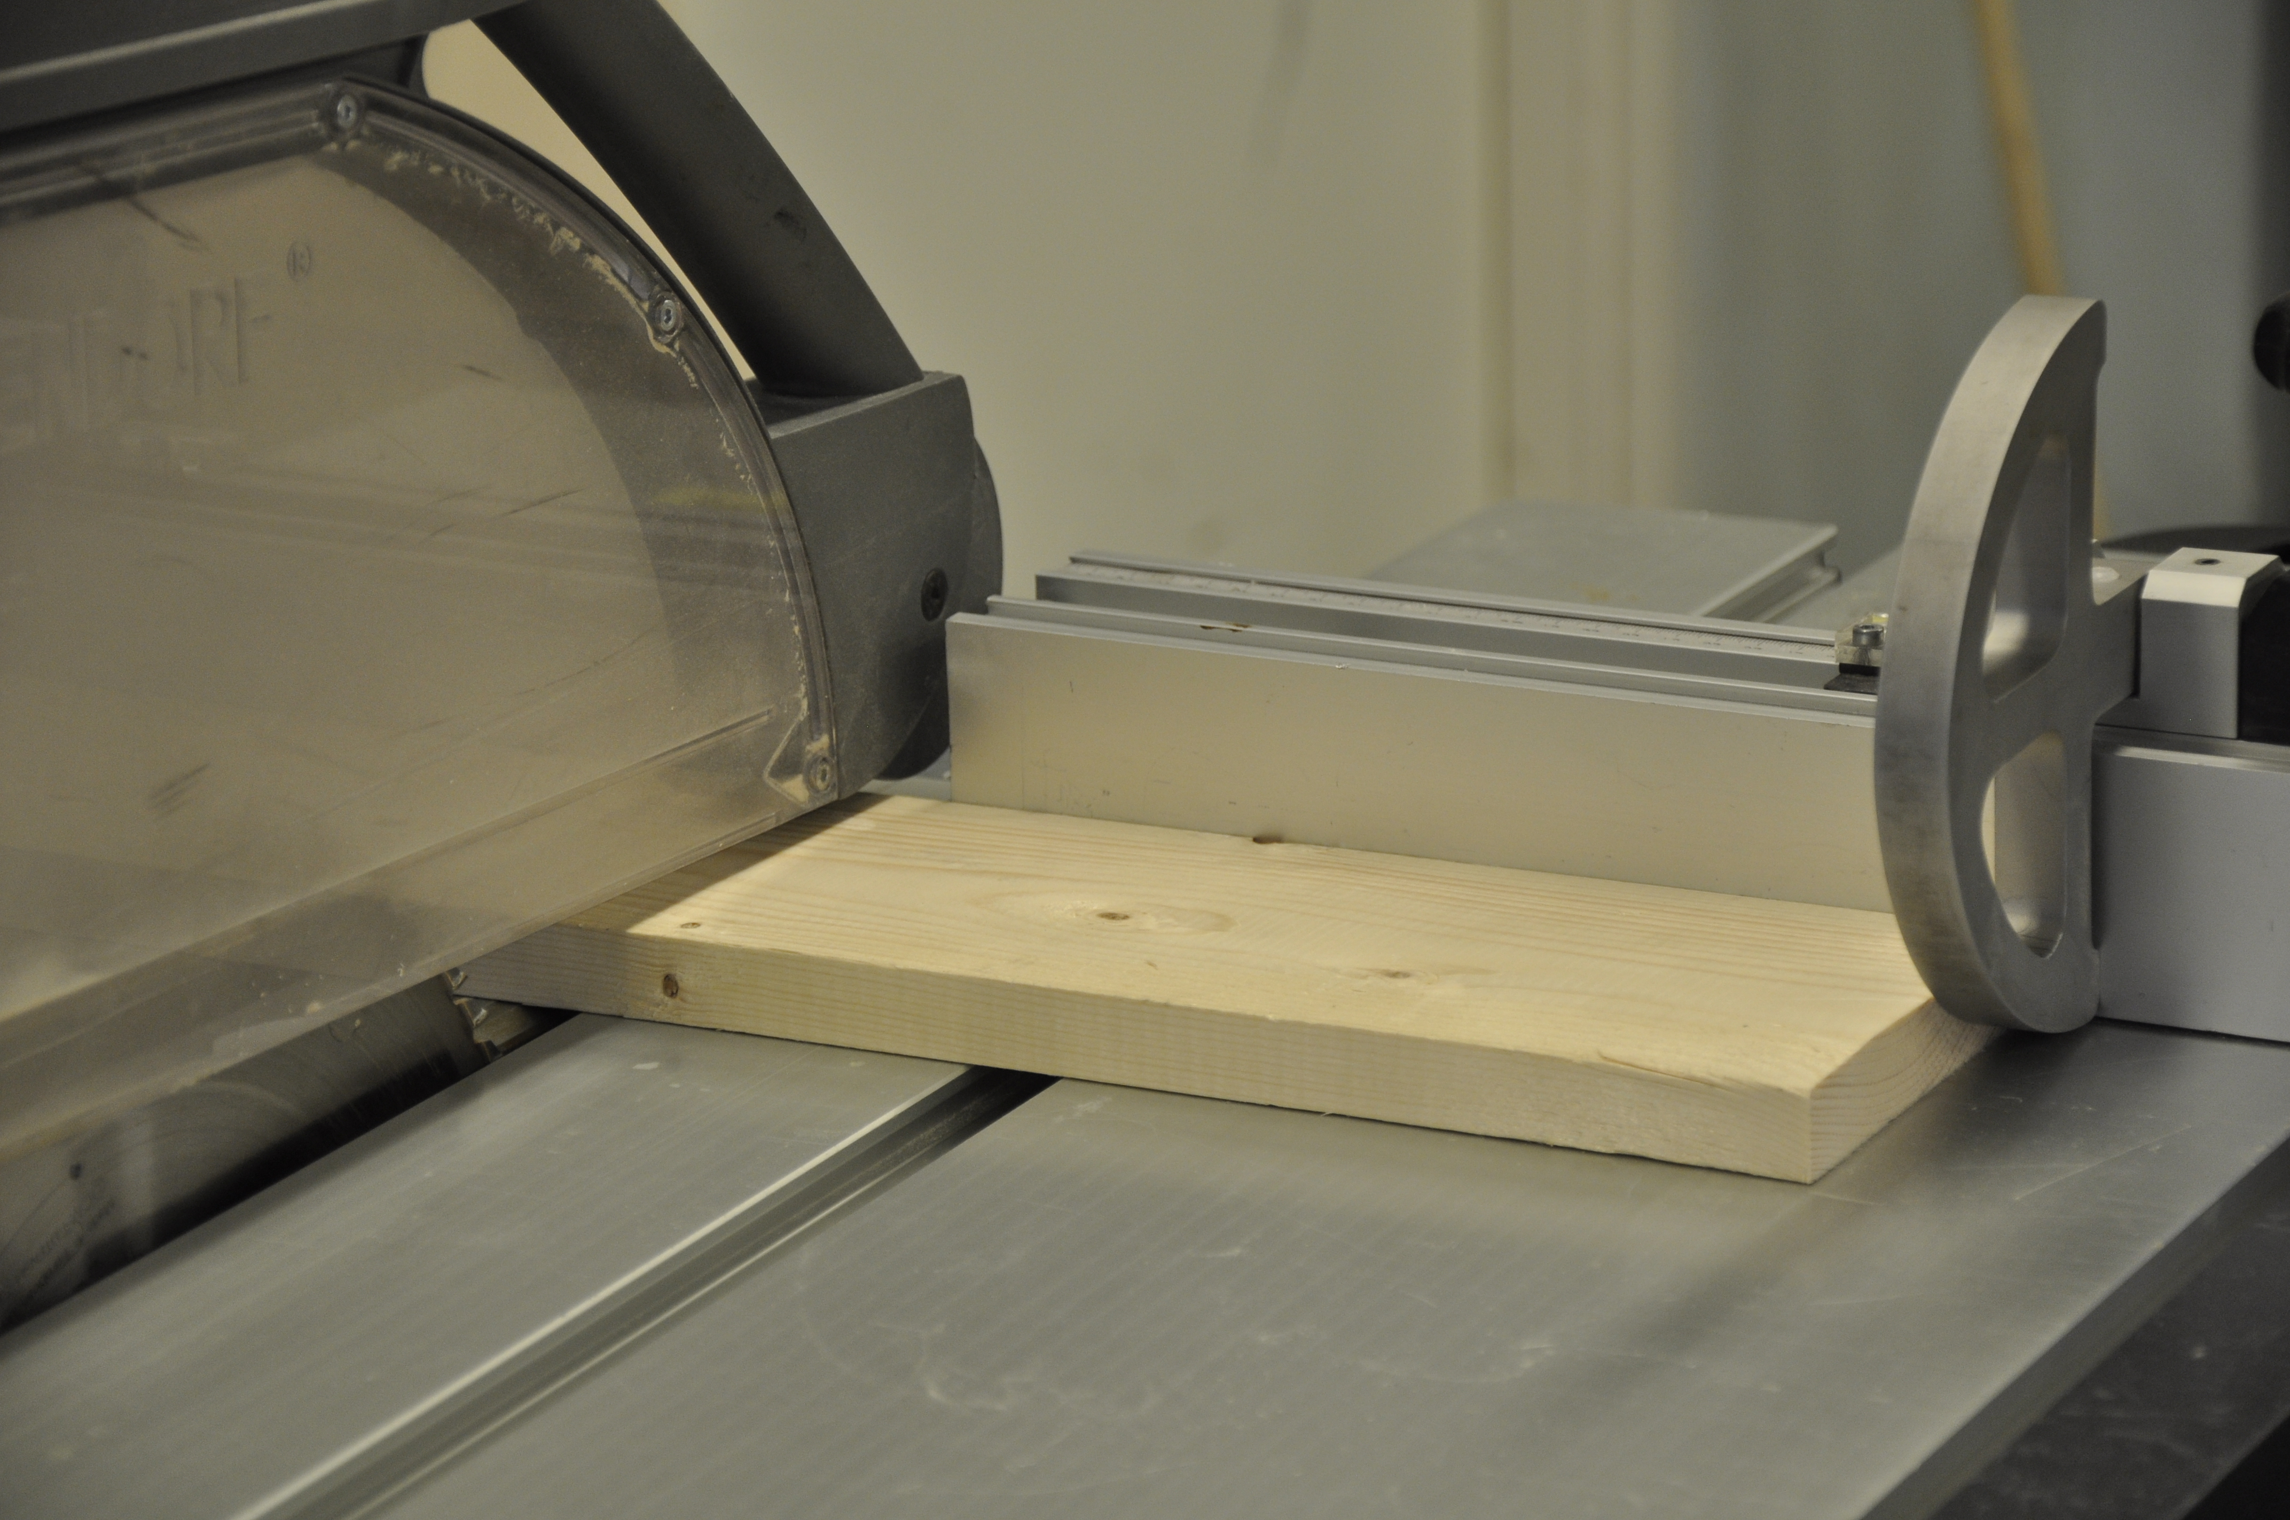
Halkaisuohjaimen käyttö Katkaisuohjaimen käyttö
Käytä työntökahvoja
Tue kappale kunnolla pöytää ja ohjainta vasten

Slide 8
Älä koskaan käytä katkaisu- ja halkaisuohjainta samanaikaisesti!
Kappale kiilautuu terän ja halkaisuohjaimen väliin ja sinkoutuu takaviistoon!

Slide 9
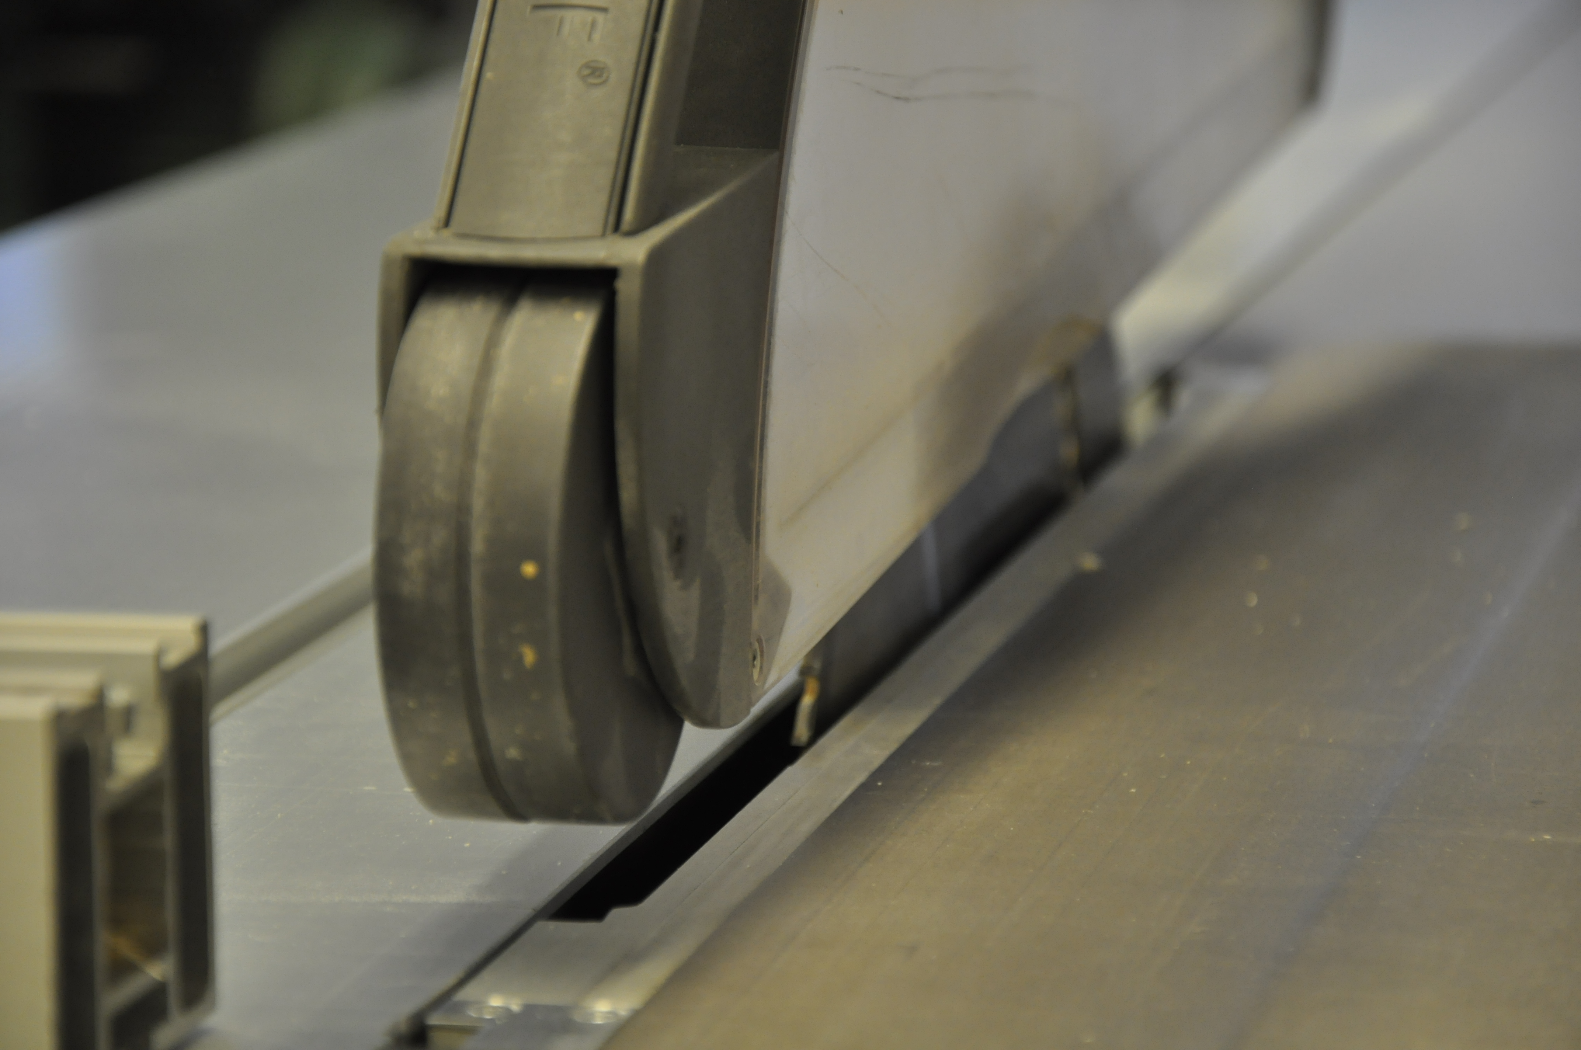
Yläsuojus suoriin sahauksiin Yläsuojus kulmasahauksiin

Slide 10
Käytettävät suojavälineet
Suojatakki
Kuulosuojaimet
Suojalasit

Slide 11
Toimet sahauksen jälkeen
Sammuta kone.
Puhdista kone.
Poista jätepalat.
Vie jäljelle jäänyt lauta/lankku varastoon.

Slide 12
LÄHTEET:
Jaana Inki, Eila Lindfors, Jaakko Sohlo
Käsityön työturvallisuusopas, opetushallitus 2012
KUVAT:
Veli-Matti Kukkola

